Slide 1
Thứ hai ngày 14 tháng 03 năm 2022
TẬP ĐỌC
THẮNG BIỂN (TR.76)

Slide 2
Thắng biển
Mặt trời lên cao dần. Gió bắt đầu mạnh. Gió lên nước biển càng dữ. Khoảng mênh mông ầm ĩ càng lan rộng mãi vào. Biển cả muốn nuốt tươi con đê mỏng manh như con mập đớp con cá chim nhỏ bé.
Một tiếng ào dữ dội. Như một đàn cá voi lớn, sóng trào qua những cây vẹt cao nhất, vụt vào thân đê rào rào. Một cuộc vật lộn dữ dội diễn ra. Một bên là biển, là gió, trong một cơn giận dữ điên cuồng. Một bên là hàng ngàn người với hai bàn tay và những dụng cụ thô sơ, với tinh thần quyết tâm chống giữ.
Một tiếng reo to nổi lên, rồi ầm ầm, hơn hai chục thanh niên cả nam lẫn nữ, mỗi người vác một củi vẹt, nhảy xuống dòng nước đang cuốn dữ. Họ khoác vai nhau thành một sợi dây dài, lấy thân mình ngăn dòng nước mặn.Nước quật vào mặt, vào ngực, trào qua đầu hàng rào sống. Họ ngụp xuống, trồi lên, ngụp xuống.Trong đám thanh niên xung kích có người ngã, có người ngạt.Nhưng những bàn tay khoác vai nhau vẫn cứng như sắt, và thân hình họ cột chặt lấy những cọc tre đóng chắc, dẻo như chão. Tóc dài các cô quấn chặt vào cổ các cậu con trai, mồ hôi như suối, hòa lẫn với nước chát mặn. Đám người không sợ chết đã cứu được quãng đê sống lại.

Slide 3
Luyện đọc:
Từ khó: vật lộn, nổi lên, cả nam lẫn nữ.
Luyện đọc câu dài
Một bên là hàng ngàn người với hai bàn tay và những dụng cụ thô sơ, với tinh thần quyết tâm chống giữ.

Slide 4
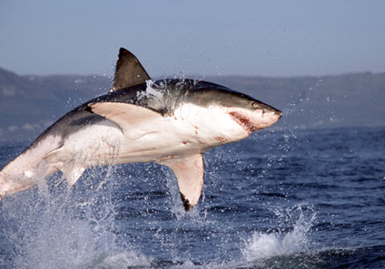
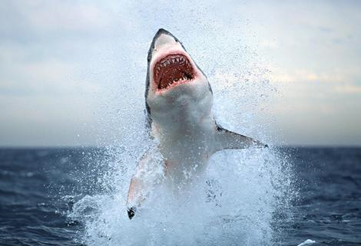
Giải nghĩa từ:
Mập: cá mập (nói tắt)

Slide 5
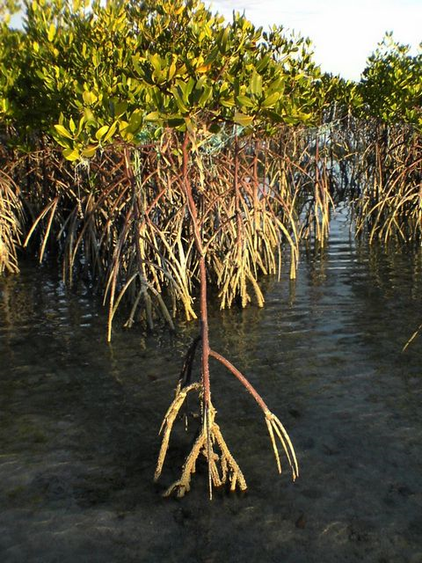
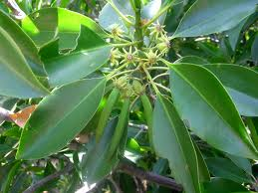
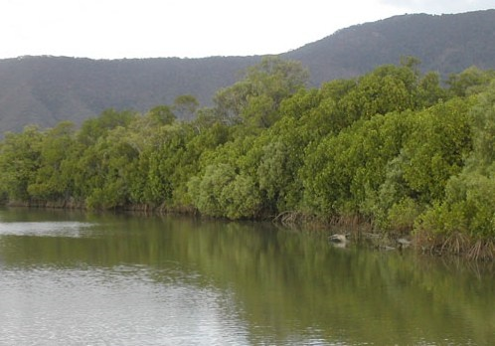
Giải nghĩa từ:
Cây vẹt: cây sống ở rừng nước mặn, lá dày và nhẵn
Xung kích: đi đầu làm những nhiệm vụ khó khan, gay go nhất.

Slide 6
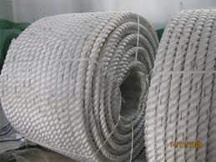
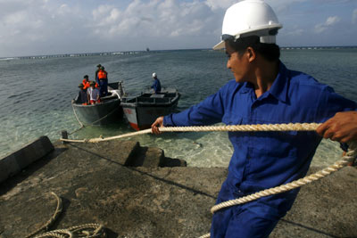
Giải nghĩa từ:
Chão: dây thừng to, rất bền

Slide 7
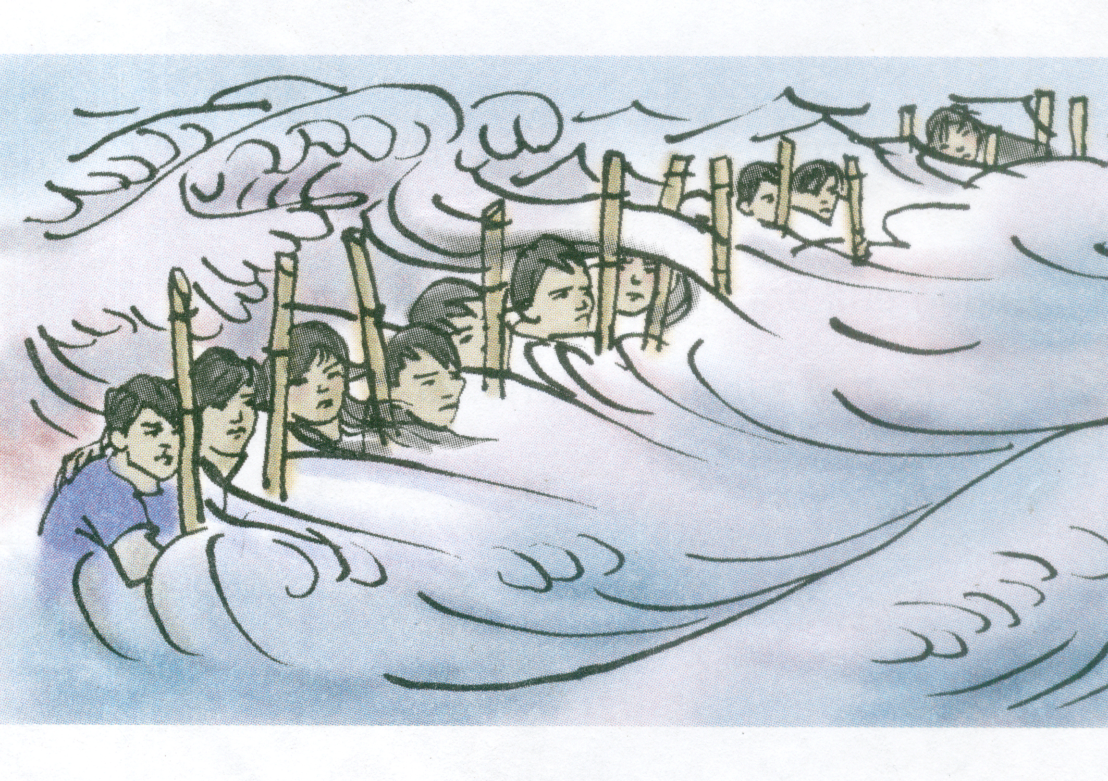
- Hàng rào sống
- Trồi lên, ngụp xuống.

Slide 8
Tìm hiểu bài

Slide 9
Đọc đoạn 1, trả lời câu hỏi 2
Tìm những từ ngữ, hình ảnh (trong đoạn 1) nói lên sự đe doạ của cơn bão biển ?
Gió bắt đầu mạnh, nước biển càng dữ, biển cả muốn nuốt tươi con đê mỏng manh như con cá mập đớp con cá chim nhỏ bé.
Các từ ngữ và hình ảnh ấy gợi cho em điều gì?
=> Cơn bão biển rất mạnh, hung dữ, nó có thể cuốn phăng con đê mỏng manh bất cứ lúc nào.
Đoạn 1: nói lên điều gì?
=> Biển đe dọa

Slide 10
Đọc đoạn 2, trả lời câu hỏi 3
Cuộc tấn công dữ dội của cơn bão biển được miêu tả như thế nào?
Cuộc tấn công dữ dội của cơn bão biển được miêu tả rất rõ nét, sinh động. Cơn bão có sức phá hủy tưởng như không có gì cản nổi:như một đàn cá voi lớn, sóng trào qua những cây vẹt cao nhất, vụt vào thân đê rào rào. Cuộc chiến diễn ra rất dữ dội, ác liệt: một bên là biển, là gió trong cơn giận dữ điên cuồng…

Slide 11
Đoạn 1 và đoạn 2, tác giả đã sử dụng biện pháp nghệ thuật gì để miêu tả hình ảnh của biển cả? Các biện pháp nghệ thuật này có tác dụng gì?
Tác giả đã dùng biện pháp so sánh: Như con cá mập đớp con cá chim – như một đàn cá voi lớn
Biện pháp nhân hoá: Biển cả muốn nuốt tươi con đê mỏng manh; biển ; gió giận dữ điên cuồng.
Các biện pháp này giúp tạo nên những hình ảnh rõ nét, sinh động, gấy ấn tượng mạnh mẽ.
Đoạn 2 nêu nội dung gì?.
=> Cơn bão biển tấn công.

Slide 12
Đọc đoạn 3, trả lời câu hỏi 4
Những hình ảnh, từ ngữ nào trong đoạn văn thể hiện lòng dũng cảm, sức mạnh và chiến thắng của con người trước cơn bão biển?
Hơn hai chục thanh niên mỗi người vác một vác củi vẹt, nhảy xuống dòng nước đang cuốn dữ, khoác vai nhau thành sợi dây dài lấy thân mình ngăn dòng nước mặn - họ ngụp xuống, những bàn tay khoát vai nhau vẫn cứng như sắt, thân hình họ cột chặt vào những cọc tre đóng chắc, dẻo như chão – đám người không sợ chết đã cứu được quãng đê sống lại.
Khoác vai nhau thành một sợi dây dài; Lấy thân mình ngăn dòng nước; Không sợ chết.

Slide 13
Đoạn 3 nêu nội dung gì?.
=> Người thắng biển

Slide 14
Đọc thầm toàn bài, trả lời câu hỏi 1
Cuộc chiến đấu giữa con người với cơn bão biển được miêu tả theo trình tự như thế nào?
Cuộc chiến đấu được miêu tả theo trình tự:
Biển đe doạ con đê → Biển tấn công con đê → Con người thắng biển ngăn được dòng lũ, cứu sống đê.
Bài văn ca ngợi điều gì? Ca ngợi ai?
Nội dung: Ca ngợi lòng dũng cảm, ý chí quyết thắng của con người trong cuộc đấu tranh chống thiên tai, bảo vệ con đê, giữ gìn cuộc sống yên bình.

Slide 17
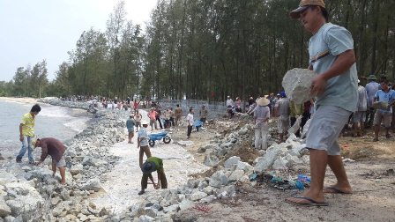

Slide 18
* Luyện đọc diễn cảm:
Một tiếng ào dữ dội. Như một đàn cá voi lớn, sóng trào qua những cây vẹt cao nhất, vụt vào thân đê rào rào. Một cuộc vật lộn dữ dội diễn ra. Một bên là biển, là gió, trong một cơn giận dữ điên cuồng. Một bên là hàng ngàn người với hai bàn tay và những dụng cụ thô sơ, với tinh thần quyết tâm chống giữ.

Slide 19
Nội dung: Ca ngợi lòng dũng cảm, ý chí quyết thắng của con người trong cuộc đấu tranh chống thiên tai, bảo vệ con đê, giữ gìn cuộc sống yên bình.

